Slide 1
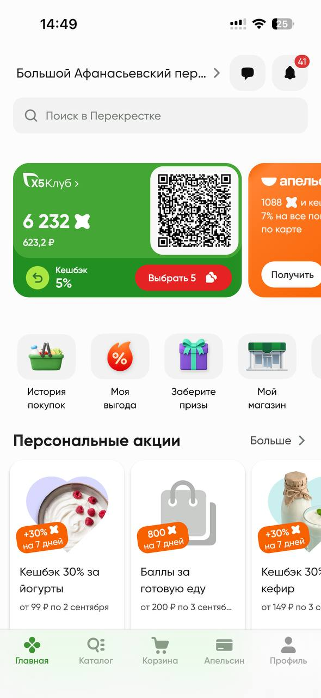
X5 «Домовой»
Презентация проекта · промежуточная версия
MVP
Персональный игровой слой X5 Клуба, который превращает историю покупок в прогресс, цели и измеримый бизнес-эффект.
Анна Казанцева · Роман Якимов · Татьяна Тельнова
AI Product Hack · ITMO · 2026
AI Talent Hub
2026
1

Slide 2
02
Executive Summary
Что уже зафиксировано на промежуточном этапе
Проблема
X5 уже имеет акции и игры, но они фрагментированы. Пользователь слабо видит накопленную выгоду и не получает постоянный сценарий между покупками.
Решение
Домовой — единый игровой слой: savings + аватар + персональный challenge + лига + referral.
AI-роль
AI ранжирует релевантные механики и формирует объяснение; экономика, reward и fraud остаются в детерминированном коде.
Статус
Core backend/UI уже собраны по backlog; AI/data/eval/simulation и PM view остаются основными блоками до финала.
3–7
≥70%
1–10k
≥0
покупок / мес. — рабочий сегмент
цель relevance hit rate
synthetic users для simulation
margin after rewards
AI Talent Hub
2026
2

Slide 3
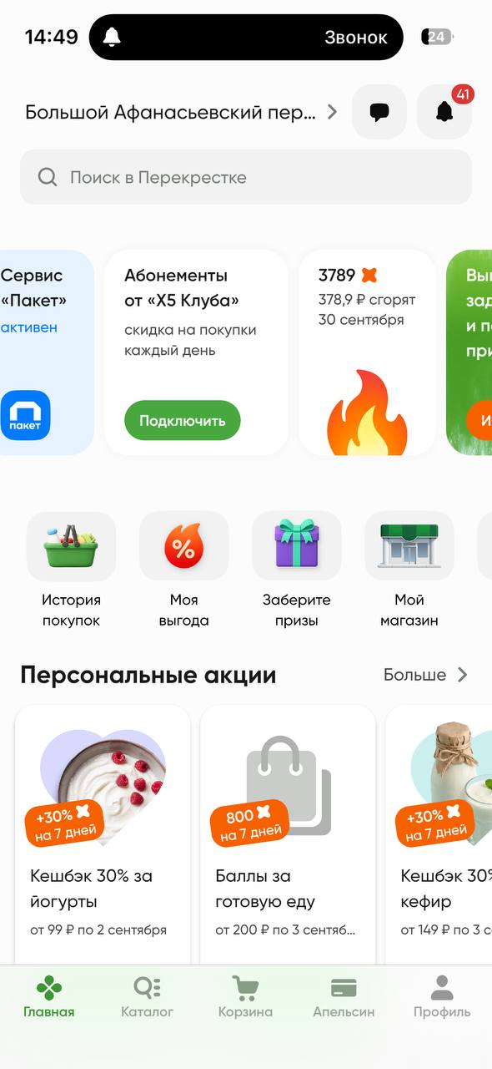
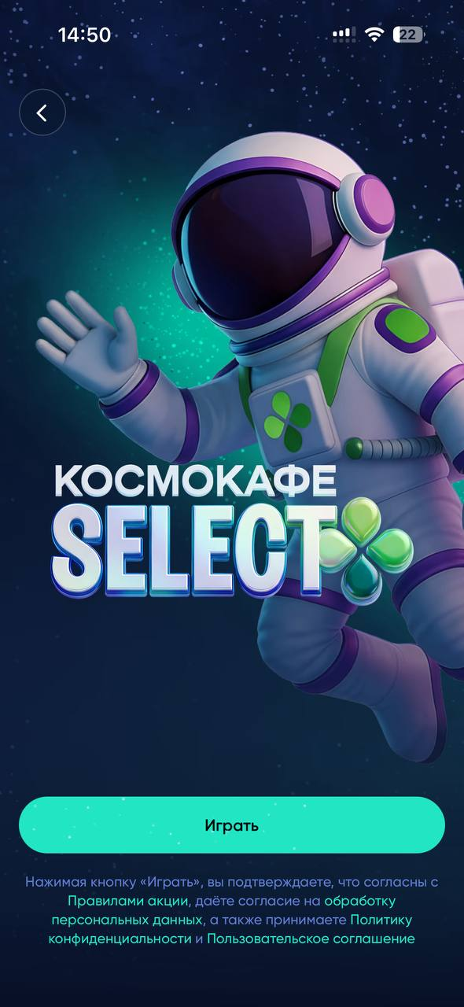
03
Проблема: пользователь видит много выгод, но не видит систему
Нужно не ещё одно промо, а связанный между покупками цикл
Что видим в текущем опыте
акции, кешбэк, задания и игры конкурируют за внимание
накопленная выгода не становится понятным прогрессом
игровые кампании выглядят как отдельные промо-события
referral и social comparison не собраны в постоянный слой
Задача: сделать выгоду заметной и дать следующий шаг без перегруза интерфейса.
Источники: продуктовые материалы команды; UX-аудит текущего приложения X5 по скриншотам.
AI Talent Hub
2026
3

Slide 4
04
Пользователь и JTBD
Сначала работа пользователя, потом механика Домового
Фокусный сегмент
Job 1
быстро понять, что сейчас выгодно именно для меня
Участники X5 Клуба со средней частотой: 3–7 покупок в месяц.
Job 2
видеть реальную пользу от X5 Клуба
Почему они:
• есть история чеков
• уже покупают в X5
• есть headroom для +1 покупки
получить дополнительную причину выбрать X5
Job 3
Вывод: пользователь не «хочет челлендж». Челлендж — способ дать релевантный следующий шаг.
AI Talent Hub
2026
4

Slide 5
05
Research: внешние сигналы в пользу механики
Не прогнозируем эффект, а берём ориентиры для гипотез и sensitivity analysis
X5 игры
4,2 млн игроков / 74 млн сессий
аудитория уже готова к игровым форматам
Магнит
игроки покупали на 7,4% чаще
gaming может коррелировать с frequency
Tesco
76% activation / 62% first reward
персональные челленджи от истории покупок
Самокат
70% выполнили хотя бы одно задание
персонаж работает, если связан с транзакциями
Goal-gradient
покупки ускоряются у цели
нужен видимый progress
Product decision: не отдельная мини-игра, а always-on слой: history → challenge → Домовой → league/referral → next purchase.
Источники: X5 MediaHub; New Retail; Eagle Eye / Tesco; Sostav / Самокат; Kivetz et al. 2006.
AI Talent Hub
2026
5

Slide 6
06
Выбранный подход: один слой вместо набора промо
Домовой связывает покупки в постоянный progress loop
1
покупка с картой X5
2
чек в профиль
3
анализ привычек
4
персональная цель
5
прогресс Домового
6
следующая покупка
Почему так
Сценарий не требует ручной загрузки чеков и не добавляет ещё один равнозначный CTA.
MVP
Домовой + personal challenge + league + referral + PM view.
AI
Персонализация и объяснение; не финансовые решения.
AI Talent Hub
2026
6

Slide 7
07
MVP: четыре пользовательских экрана
PM view показываем отдельно как слой объяснимости
1
2
3
4
Домовой
Цель недели
QR
2 / 3
+ reward
#5
Home / Домовой
Challenge
Лига домов
Referral
savings · XP · state · hero challenge
baseline · target · progress · reward · why
rank · score · zones · movement
QR/link · conditions · statuses · antifraud
AI Talent Hub
2026
7

Slide 8
08
Схема решения
Код считает числа; AI выбирает релевантность и объясняет
Receipts
Features
Candidates
Recommender
Economics
LLM copy
Antifraud
UI
LLM нельзя
Economics Engine
PM view
придумывать скидки, баллы, цены или условия наград
baseline → target → expected margin → max reward
видит features, rationale, reward, fraud score и результаты eval/simulation
AI Talent Hub
2026
8

Slide 9
09
Предварительная экономика
Главный guardrail: growth должен не съедаться наградами
Входные факты / assumptions
Net / участник в месяц, ₽
555,3 ₽
средний чек «Пятёрочки», 2025
консервативный
≈ 9.5 ₽
15%
contribution margin в модели
базовый
≈ 16 ₽
10 баллов = 1 ₽
курс X5 Клуба
верхний ориентир
≈ 23.5 ₽
40%
cap reward / incremental margin
Базовый сценарий: +0,30 покупки / мес. × 555,3 ₽ → 166,6 ₽ revenue → 25 ₽ margin. Reward: 150 баллов × 50% completion = 7,5 ₽. Инфраструктура: 1,5 ₽. Net ≈ 16 ₽.
Денежный reward — не обязательный приз, а максимум, который система может потратить без нарушения экономики.
Источники и assumptions: продуктовые материалы команды; X5 trading update / financial results 2025; X5 Club FAQ.
AI Talent Hub
2026
9

Slide 10
10
Выполненные этапы и текущий статус
Статус по backlog на 03.09: core flow в основном собран; AI/eval/simulation впереди
Done
In progress / next
Foundation, API contract, migrations, constants, factories
Synthetic data + fraud patterns
Receipts / user features / savings / Domovoy
LLM texts, explanation, fallback
Challenges: candidates, economics, progress, simulate
Antifraud in receipt pipeline + achievements
Frontend: Home, Challenge, League, Referral
PM view, eval, simulation, demo/deploy
Источник: dev/docs/backlog/README.md, статусы задач E0–E12.
AI Talent Hub
2026
10

Slide 11
11
Первые результаты / демонстрация
Что должно быть показано на промежуточном demo
Demo flow
Промежуточные метрики
1
выбираем synthetic user
Relevance
ожидает eval 30–50 профилей
2
видим Домового, savings и hero challenge
Simulation
ожидает control vs treatment 1–10k
3
открываем «Почему это мне?»
жмём Simulate new purchase
Antifraud
ожидает synthetic fraud cases
4
5
видим дельты: XP, savings, progress, league rank
Economics
есть базовая model + sensitivity
6
переходим в Referral / PM view
До финала результаты нужно заменить на фактический прогон PoC.
AI Talent Hub
2026
11

Slide 12
12
Основные риски и проверки
Фокус до финала — не добавить фич, а доказать самые рискованные допущения
Engagement без frequency
control vs treatment, не только клики
Нерелевантные цели
eval на 30–50 профилях, hit rate ≥70%
Deadweight
target выше baseline + reward cap
Rewards съедают margin
sensitivity по uplift / margin / reward
Токсичная лига
анонимные группы, без абсолютных трат
Referral fraud
qualifying purchases + antifraud score
Главный RAT: игровой progress должен влиять на покупки, а не только на открытие экрана.
AI Talent Hub
2026
12

Slide 13
13
План работ до финальной защиты
Что нужно закрыть, чтобы перейти от рабочей версии к доказательному demo
Product / Business
Engineering / AI
финмодель challenge + referral
synthetic users + fraud patterns
sensitivity и assumptions
LLM copy / fallback
pilot plan + guardrails
eval relevance + simulation
финальная презентация и demo narrative
PM view + deploy / make demo
AI Talent Hub
2026
13

Slide 14
14
Команда и зоны ответственности
Роли зафиксированы через owner-prefix в backlog
Анна Казанцева
Роман Якимов
Татьяна Тельнова
anna-kaz
Littump
tatiana-stlv
AI Product
Backend / Frontend / Infra
Data & AI
Зона
Зона
Зона
JTBD, UX, scope, research, economics, metrics, pilot, docs, pitch
backend core, frontend, API contract, migrations, CI, deploy
synthetic data, fraud patterns, LLM copy, eval, simulation
Текущий фокус
Текущий фокус
Текущий фокус
финмодель, финальные доки, презентация, demo narrative
PM view, achievements, antifraud pipeline, deploy/demo
synthetic dataset, LLM fallback, relevance eval, simulation
AI Talent Hub
2026
14

Slide 15
15
Источники и артефакты
Коротко: на чём основана промежуточная версия
01
Product Materials: problem, research, economics, pilot assumptions
02
Project Description: scope, team, plan to final
03
dev/docs/backlog/README.md: current implementation status
04
dev/docs/architecture.md + domain-rules.md + data-model.md: technical structure
05
X5 MediaHub: игровые проекты X5 / «Ам Ням»
06
New Retail: игры «Магнита» и frequency benchmark
07
Eagle Eye: Tesco Clubcard Challenges
08
Sostav: «Пандагочи» Самоката
09
Kivetz et al., 2006; Nunes & Drèze, 2006: progress mechanics
Все внешние numbers в презентации используются как ориентиры / assumptions, а не как прогноз эффекта X5.
AI Talent Hub
2026
15

